Slide 1





)
)
)
BÀI 3: BIỂU THỨC TỌA ĐỘ CỦA CÁC PHÉP TOÁN VECTƠ (TIẾT 4)
)
)
)
)
)
)
)
)
)
)
)
)
)
)
)

Slide 2
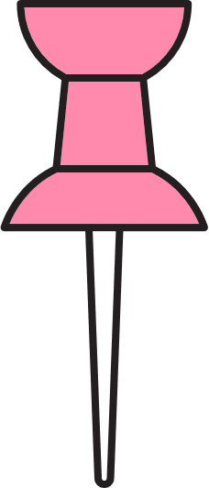

NỘI DUNG TIẾT HỌC
III.
Vận dụng
b) Toạ độ trung điểm của đoạn thẳng và trọng tâm của tam giác

Slide 3





HOẠT ĐỘNG 4
Cho tam giác $ABC$ có $A\left(x_{A};y_{A};z_{A}\right),B\left(x_{B};y_{B};z_{B}\right),C\left(x_{C};y_{C};z_{C}\right)$. Gọi $M\left(x_{M};y_{M};z_{M}\right)$ là trung điểm của đoạn thẳng $AB$ và $G\left(x_{G};y_{G};z_{G}\right)$ là trọng tâm của tam giác $ABC$. Sử dụng các hệ thức vectơ $\vec{OM}=\frac{1}{2}(\vec{OA}+\vec{OB})$, $\vec{OG}=\frac{1}{3}(\vec{OA}+\vec{OB}+\vec{OC})$, tìm toạ độ của các điểm $M$ và $G$.
Lời giải
$$\vec{OA}+\vec{OB}=\left(x_{A}+x_{B};y_{A}+y_{B};z_{A}+z_{B}\right)$$
$$\vec{OM}=\frac{1}{2}\left(x_{A}+x_{B};y_{A}+y_{B};z_{A}+z_{B}\right)=\left(\frac{x_{A}+x_{B}}{2};\frac{y_{A}+y_{B}}{2};\frac{z_{A}+z_{B}}{2}\right)=>M\left(\frac{x_{A}+x_{B}}{2};\frac{y_{A}+y_{B}}{2};\frac{z_{A}+z_{B}}{2}\right)$$

Slide 4

HOẠT ĐỘNG 4
Lời giải
$$\vec{OA}+\vec{OB}+\vec{OC}=x_{A}+x_{B}+x_{C};y_{A}+y_{B}+y_{C};z_{A}+z_{B}+z_{C}$$
$$\vec{OG}=\frac{1}{3}(\vec{OA}+\vec{OB}+\vec{OC})=\frac{1}{3}\left(x_{A}+x_{B}+x_{C};y_{A}+y_{B}+y_{C};z_{A}+z_{B}+z_{C}\right)$$
$$=\left(\frac{x_{A}+x_{B}+x_{C}}{3};\frac{y_{A}+y_{B}+y_{C}}{3};\frac{z_{A}+z_{B}+z_{C}}{3}\right)$$
$$=>\left(\frac{x_{A}+x_{B}+x_{C}}{3};\frac{y_{A}+y_{B}+y_{C}}{3};\frac{z_{A}+z_{B}+z_{C}}{3}\right)$$

Slide 5





Định nghĩa
Trong không gian $Oxyz$ :
Cho hai điểm $A\left(x_{A}{;{y}}_{A}{;{z}}_{A}\right),B\left(x_{B}{;{y}}_{B}{;{z}}_{B}\right)$. Toạ độ trung điểm $M$ của đoạn thẳng $AB$ là:
$$M\left(\frac{x_{A}+x_{B}}{2};{\frac{y_{A}+y_{B}}{2}};{\frac{z_{A}+z_{B}}{2}}\right)$$

Slide 6

Định nghĩa
Cho tam giác $ABC$ có $A\left(x_{A}{;{y}}_{A}{;{z}}_{A}\right),B\left(x_{B}{;{y}}_{B}{;{z}}_{B}\right),C\left(x_{C}{;{y}}_{C}{;{z}}_{C}\right)$. Tọa độ trọng tâm $G$ của tam giác $ABC$ là:
$$G\left(\frac{x_{A}+x_{B}+x_{C}}{3};{\frac{y_{A}+y_{B}+y_{C}}{3}};{\frac{z_{A}+z_{B}+z_{C}}{3}}\right).$$

Slide 7
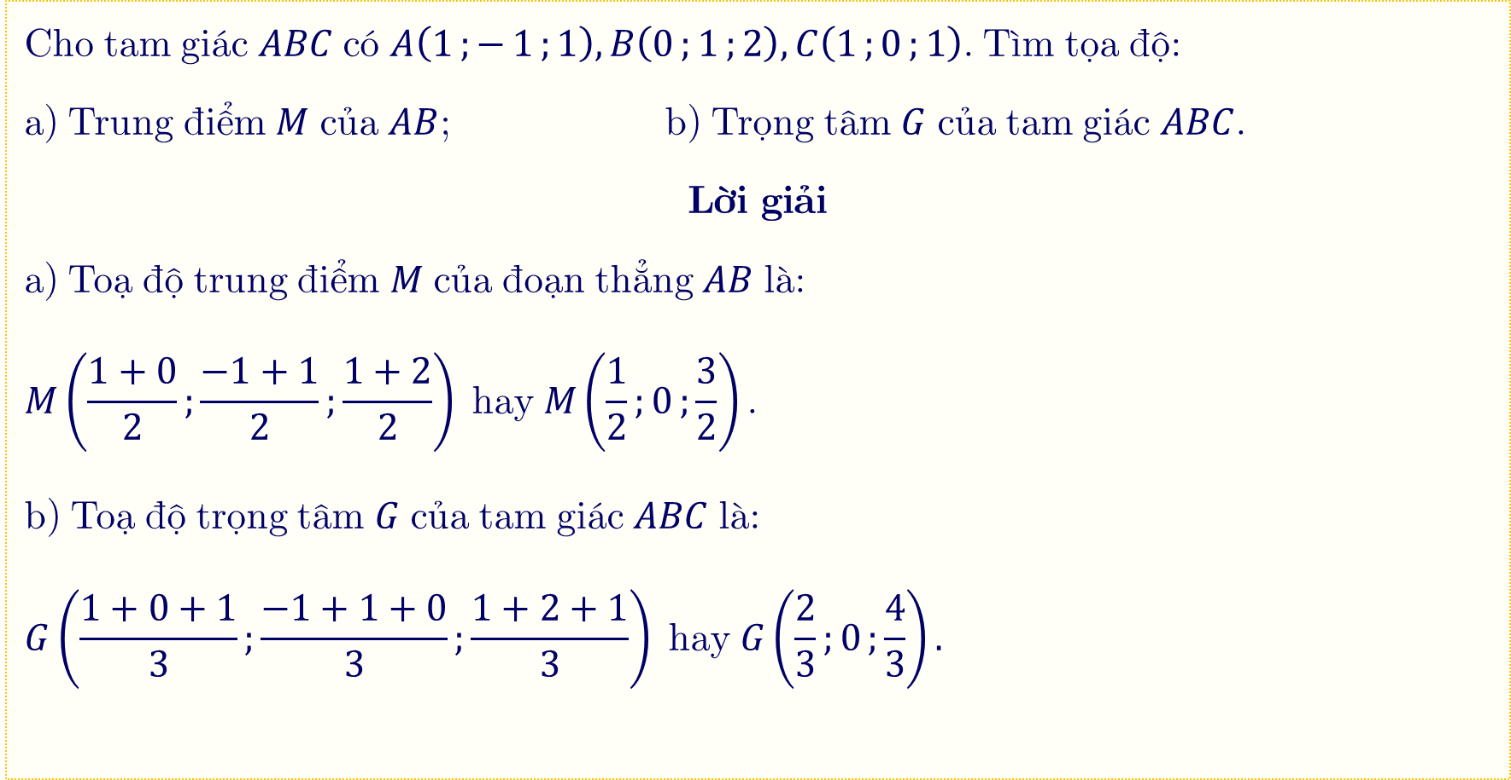
Ví dụ 4:
Cho tam giác $ABC$ có $A\left(1;{−}1;{1}\right),B\left(0;{1};{2}\right),C\left(1;{0};{1}\right)$. Tìm tọa độ:
a) Trung điểm $M$ của $AB$; b) Trọng tâm $G$ của tam giác $ABC$.
Lời giải
a) Toạ độ trung điểm $M$ của đoạn thẳng $AB$ là:
$$M\left(\frac{1+0}{2};{\frac{−1+1}{2}};{\frac{1+2}{2}}\right) \text{hay} M\left(\frac{1}{2};{0};{\frac{3}{2}}\right)\text{.}$$
b) Toạ độ trọng tâm $G$ của tam giác $ABC$ là:
$$G\left(\frac{1+0+1}{3};{\frac{−1+1+0}{3}};{\frac{1+2+1}{3}}\right) \text{hay} G\left(\frac{2}{3};{0};{\frac{4}{3}}\right).$$

Slide 8



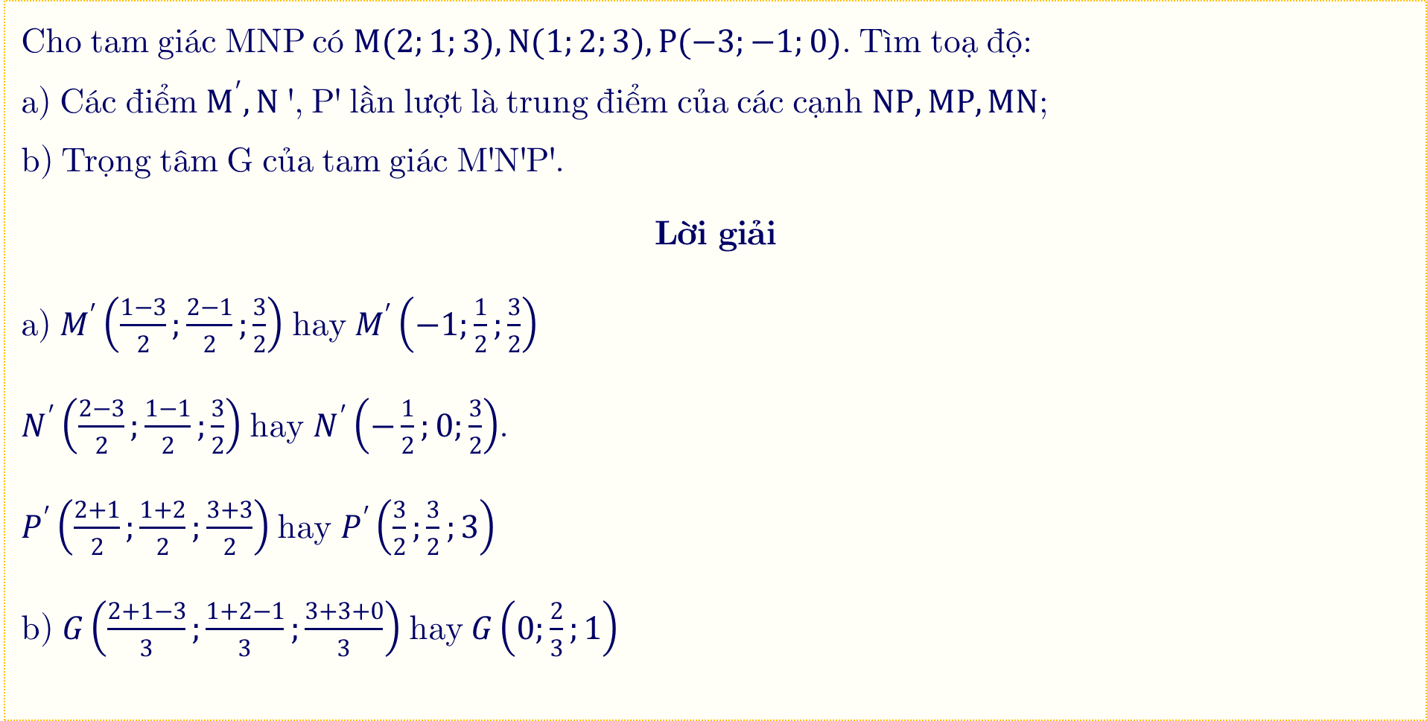
Thực Hành 4
Cho tam giác MNP có $M(2;1;3),N(1;2;3),P(−3;−1;0)$. Tìm toạ độ:
a) Các điểm $M^{′},N$ ', P' lần lượt là trung điểm của các cạnh $NP,MP,MN$;
b) Trọng tâm G của tam giác M'N'P'.
Lời giải
a) $M^{′}\left(\frac{1−3}{2};\frac{2−1}{2};\frac{3}{2}\right)$ hay $M^{′}\left(−1;\frac{1}{2};\frac{3}{2}\right)$
$N^{′}\left(\frac{2−3}{2};\frac{1−1}{2};\frac{3}{2}\right)$ hay $N^{′}\left(−\frac{1}{2};0;\frac{3}{2}\right)$.
$P^{′}\left(\frac{2+1}{2};\frac{1+2}{2};\frac{3+3}{2}\right)$ hay $P^{′}\left(\frac{3}{2};\frac{3}{2};3\right)$
b) $G\left(\frac{2+1−3}{3};\frac{1+2−1}{3};\frac{3+3+0}{3}\right)$ hay $G\left(0;\frac{2}{3};1\right)$

Slide 9
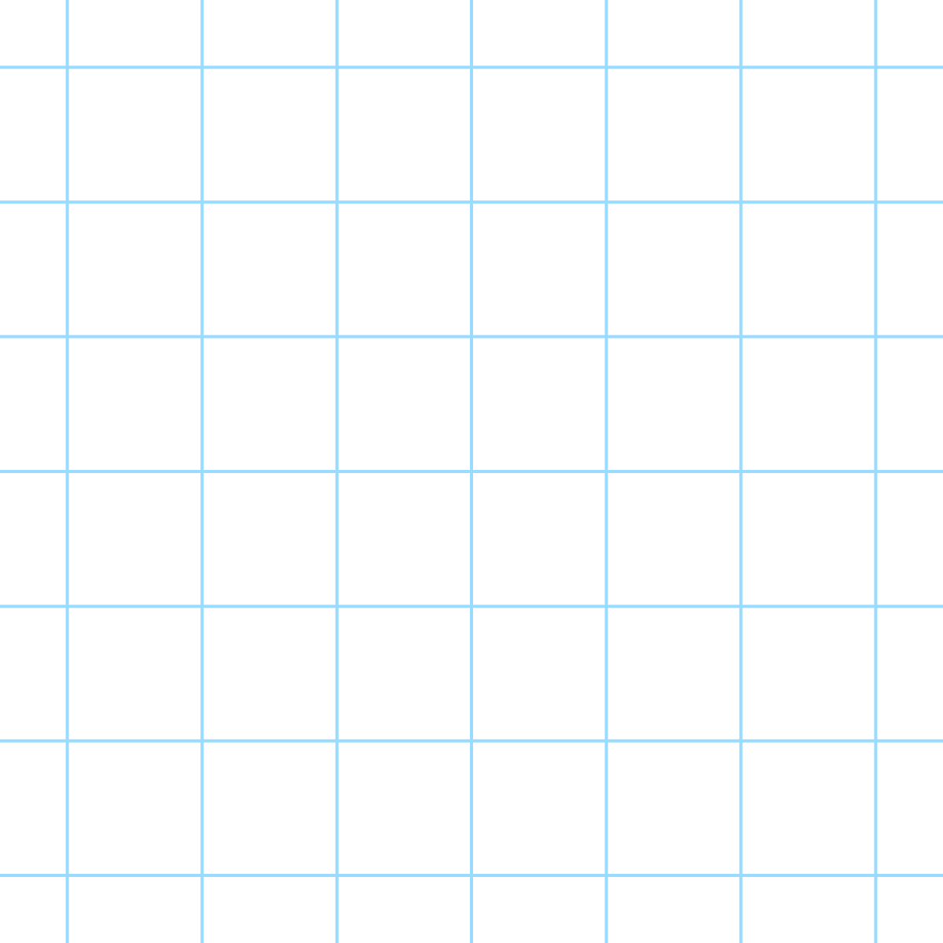
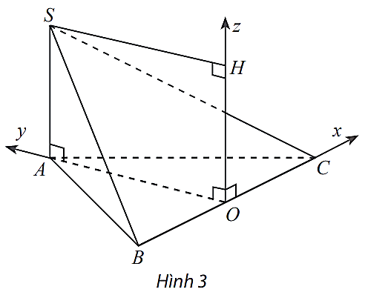


VẬN DỤNG 3
Cho hình chóp $S.ABC$ có $SA⊥(ABC),SA=a$ và đáy $ABC$ là tam giác đều cạnh $a$, $O$ là trung điểm của $BC$. Bằng cách thiết lập hệ toạ độ như hình vẽ, hãy tìm toạ độ:
a) Các điểm $A,S,B,C$
b) Trung điểm $M$ của $SB$ và trung điểm $N$ của $SC$;
c) Trọng tâm G của tam giác SBC

Slide 10

VẬN DỤNG 3
Lời giải
a) $OA=\sqrt{AB^{2}−OB^{2}}=\sqrt{a^{2}−{\left(\frac{a}{2}\right)}^{2}}=\frac{a\sqrt{3}}{2}$
$$\vec{OA}=\frac{a\sqrt{3}}{2}\vec{j}=\left(0;\frac{a\sqrt{3}}{2};0\right)⇒A\left(0;\frac{a\sqrt{3}}{2};0\right)$$
$$\vec{OB}=−\frac{a}{2}\vec{i}=\left(−\frac{a}{2};0;0\right)⇒B\left(−\frac{a}{2};0;0\right)$$
$$\vec{OC}=\frac{a}{2}\vec{i}=\left(\frac{a}{2};0;0\right)⇒C\left(\frac{a}{2};0;0\right)$$
$$\vec{OS}=\frac{a\sqrt{3}}{2}\vec{j}+a\vec{k}=\left(0;\frac{a\sqrt{3}}{2};a\right)⇒S\left(0;\frac{a\sqrt{3}}{2};a\right)$$

Slide 11

VẬN DỤNG 3
Lời giải
b) $M\left(\frac{0−\frac{a}{2}}{2};\frac{\frac{a\sqrt{3}}{2}}{2};\frac{a}{2}\right)$ hay $M\left(−\frac{a}{2};\frac{a\sqrt{3}}{4};\frac{a}{2}\right)$
$N\left(\frac{0+\frac{a}{2}}{2};\frac{\frac{a\sqrt{3}}{2}}{2};\frac{a}{2}\right)$ hay $N\left(\frac{a}{2};\frac{a\sqrt{3}}{4};\frac{a}{2}\right)$
c) $G\left(\frac{0+\frac{a}{2}−\frac{a}{2}}{3};\frac{\frac{a\sqrt{3}}{2}}{3};\frac{a}{3}\right)$ hay $G\left(0;\frac{a\sqrt{3}}{6};\frac{a}{3}\right)$

Slide 12
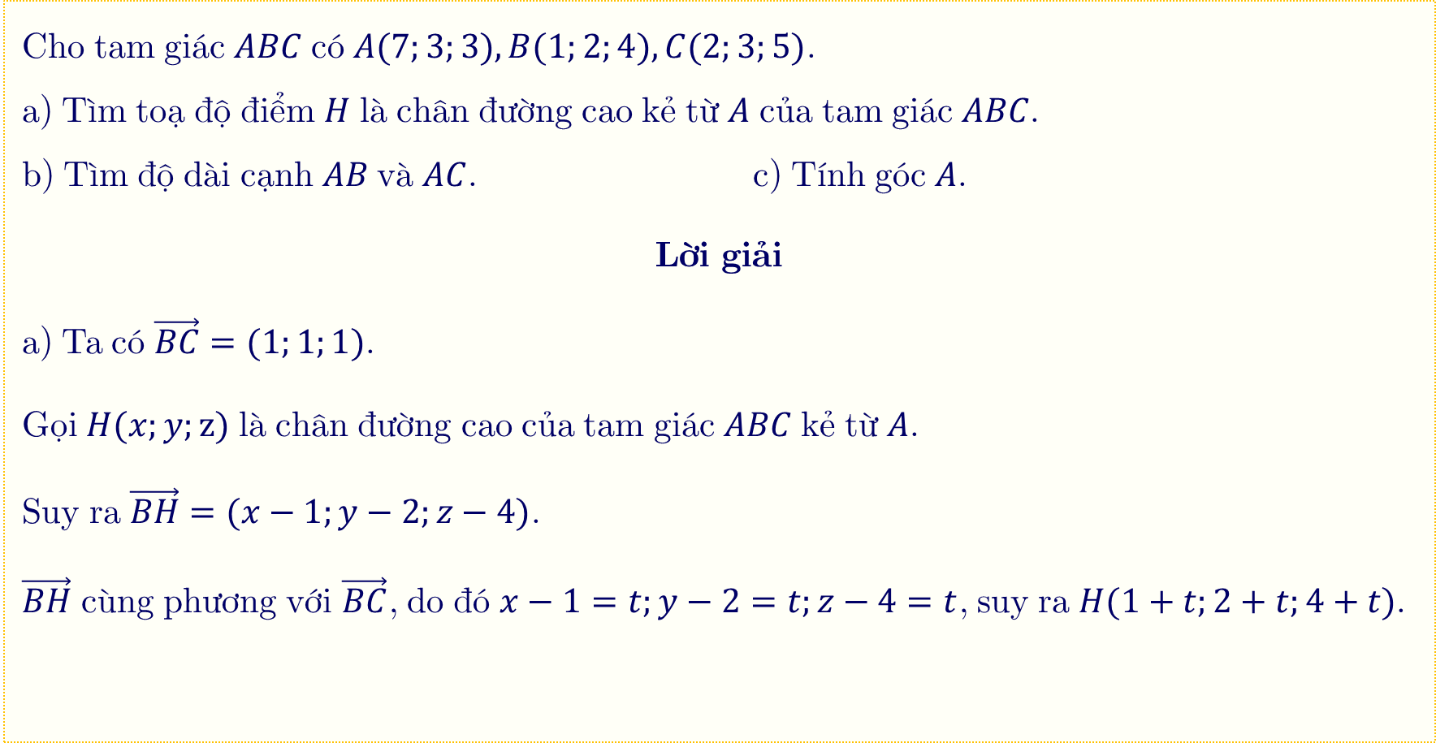
Ví dụ 5:
Cho tam giác $ABC$ có $A(7;3;3),B(1;2;4),C(2;3;5)$.
a) Tìm toạ độ điểm $H$ là chân đường cao kẻ từ $A$ của tam giác $ABC$.
b) Tìm độ dài cạnh $AB$ và $AC$. c) Tính góc $A$.
Lời giải
a) Ta có $\vec{BC}=(1;1;1)$.
Gọi $H(x;y;z)$ là chân đường cao của tam giác $ABC$ kẻ từ $A$.
Suy ra $\vec{BH}=(x−1;y−2;z−4)$.
$\vec{BH}$ cùng phương với $\vec{BC}$, do đó $x−1=t;y−2=t;z−4=t$, suy ra $H(1+t;2+t;4+t)$.

Slide 13
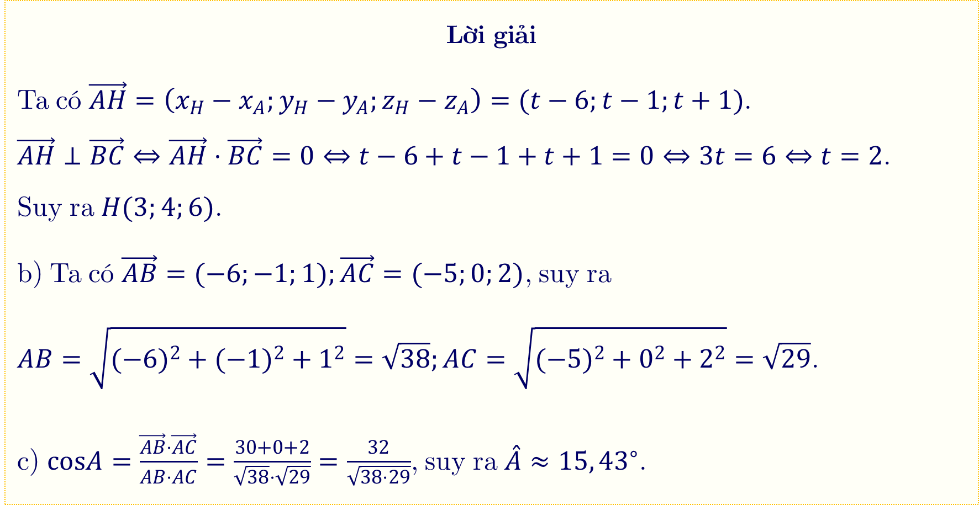
Ví dụ 5:
Lời giải
Ta có $\vec{AH}=\left(x_{H}−x_{A};y_{H}−y_{A};z_{H}−z_{A}\right)=(t−6;t−1;t+1)$.
$\vec{AH}⊥\vec{BC}⇔\vec{AH}⋅\vec{BC}=0⇔t−6+t−1+t+1=0⇔3t=6⇔t=2$.
Suy ra $H(3;4;6)$.
b) Ta có $\vec{AB}=(−6;−1;1);\vec{AC}=(−5;0;2)$, suy ra
$$AB=\sqrt{(−6)^{2}+(−1)^{2}+1^{2}}=\sqrt{38};AC=\sqrt{(−5)^{2}+0^{2}+2^{2}}=\sqrt{29}\text{.}$$
c) $cosA=\frac{\vec{AB}⋅\vec{AC}}{AB⋅AC}=\frac{30+0+2}{\sqrt{38}⋅\sqrt{29}}=\frac{32}{\sqrt{38⋅29}}$, suy ra $\overset{ˆ}{A}≈15,{43}^{∘}$.

Slide 14
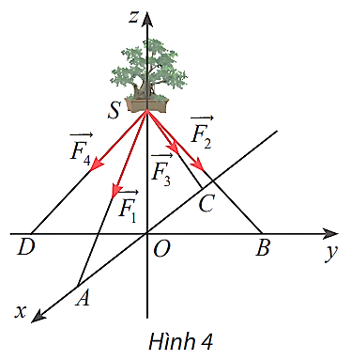
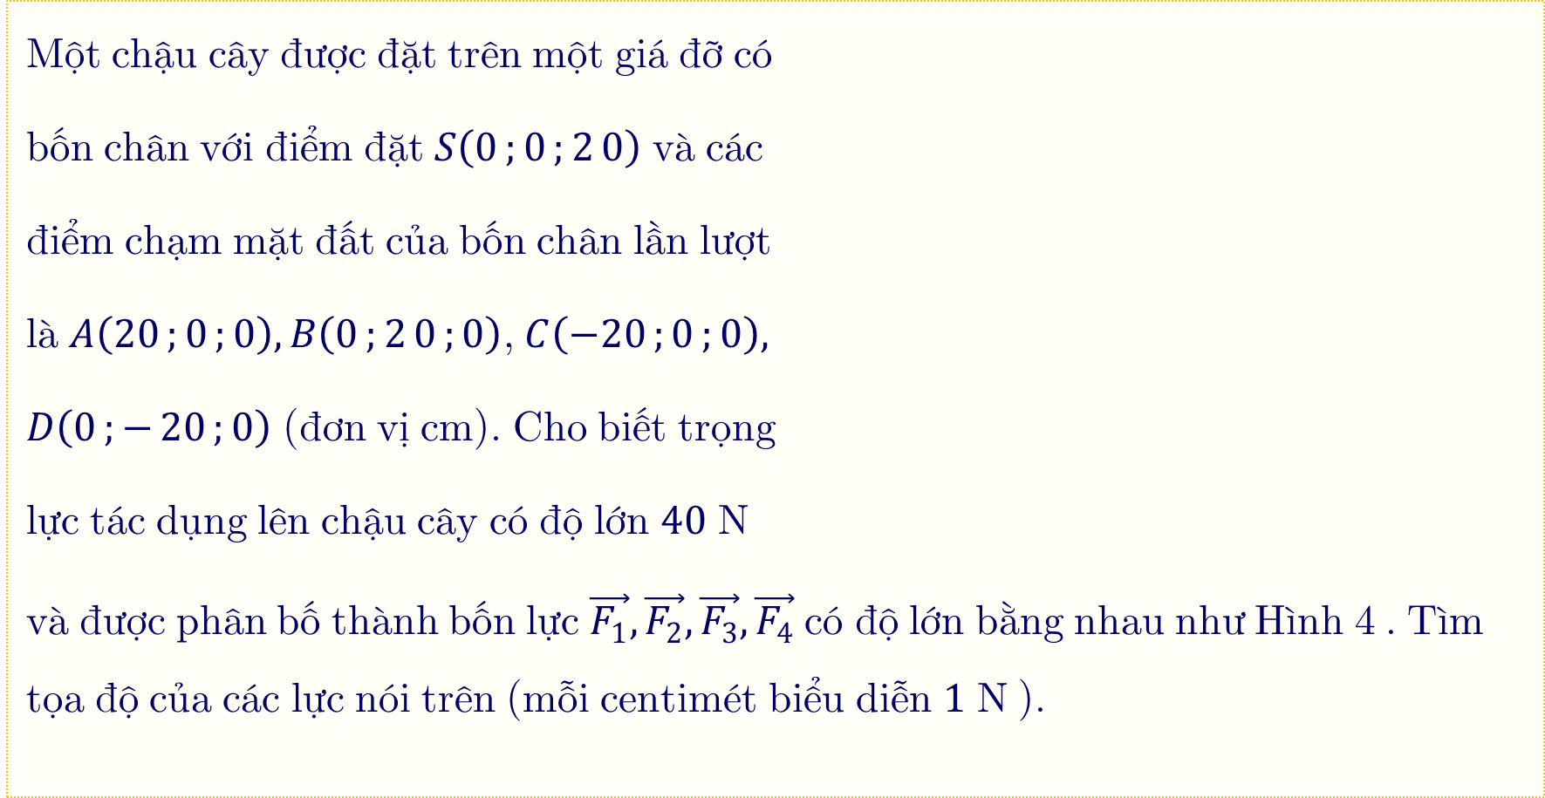
Ví dụ 6:
Một chậu cây được đặt trên một giá đỡ có
bốn chân với điểm đặt $S\left(0;{0};{2}0\right)$ và các
điểm chạm mặt đất của bốn chân lần lượt
là $A\left(20;{0};{0}\right),B\left(0;{2}0;{0}\right)$, $C\left(−20;{0};{0}\right),$
$D\left(0;{−}20;{0}\right)$ (đơn vị cm). Cho biết trọng
lực tác dụng lên chậu cây có độ lớn $40 \text{N}$
và được phân bố thành bốn lực $\vec{F_{1}},\vec{F_{2}},\vec{F_{3}},\vec{F_{4}}$ có độ lớn bằng nhau như Hình 4 . Tìm tọa độ của các lực nói trên (mỗi centimét biểu diễn $1 \text{N}$ ).

Slide 15
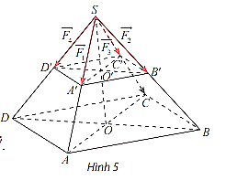

Ví dụ 6:
Lời giải
Tứ giác $ABCD$ có hai đường chéo bằng nhau và vuông góc với nhau tại trung điểm của mỗi đường nên là hình vuông.
Ta có $\vec{SA}=\left(20;{0};{−}20\right),\vec{SB}=\left(0;{2}0;{−}20\right),\vec{SC}=\left(−20;{0};{−}20\right),\vec{SD}=\left(0;{−}20;{−}20\right)$,

Slide 16
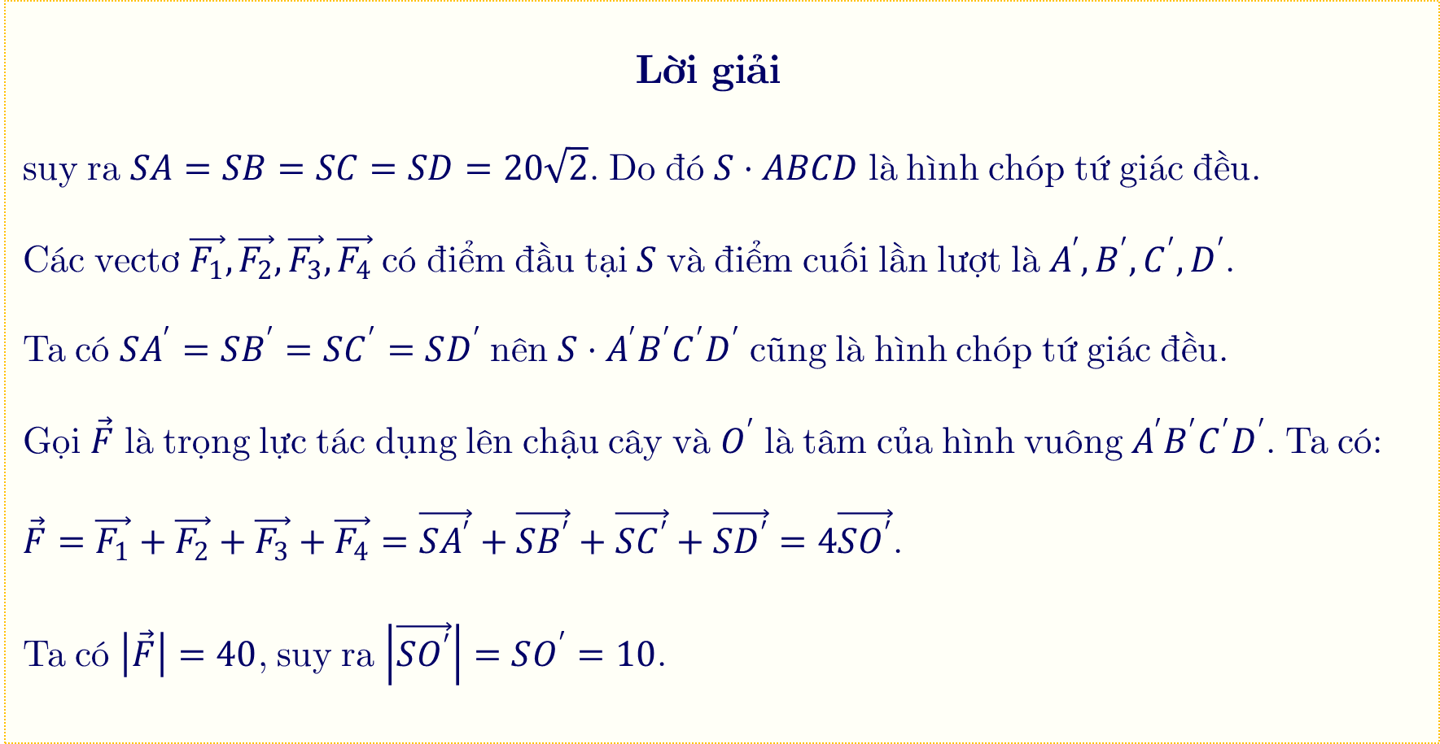
Ví dụ 6:
Lời giải
suy ra $SA=SB=SC=SD=20\sqrt{2}$. Do đó $S⋅ABCD$ là hình chóp tứ giác đều.
Các vectơ $\vec{F_{1}},\vec{F_{2}},\vec{F_{3}},\vec{F_{4}}$ có điểm đầu tại $S$ và điểm cuối lần lượt là $A^{′},B^{′},C^{′},D^{′}$.
Ta có $SA^{′}=SB^{′}=SC^{′}=SD^{′}$ nên $S⋅A^{′}B^{′}C^{′}D^{′}$ cũng là hình chóp tứ giác đều.
Gọi $\vec{F}$ là trọng lực tác dụng lên chậu cây và $O^{′}$ là tâm của hình vuông $A^{′}B^{′}C^{′}D^{′}$. Ta có:
$\vec{F}=\vec{F_{1}}+\vec{F_{2}}+\vec{F_{3}}+\vec{F_{4}}=\vec{SA^{′}}+\vec{SB^{′}}+\vec{SC^{′}}+\vec{SD^{′}}=4\vec{SO^{′}}$.
Ta có $\left|\vec{F}\right|=40$, suy ra $\left|\vec{SO^{′}}\right|=SO^{′}=10$.

Slide 17

Ví dụ 6:
Lời giải
Do tam giác $SO^{′}A^{′}$ vuông cân nên $SA^{′}=SO^{′}\sqrt{2}=10\sqrt{2}=\frac{1}{2}SA$,
suy ra ${\vec{F}}_{1}=\vec{SA^{′}}=\frac{1}{2}\vec{SA}=\left(10;{0};{−}10\right)$.
Chứng minh tương tự, ta cũng có:
$\vec{F_{2}}=\frac{1}{2}\vec{SB}=\left(0;{1}0;{−}10\right),\vec{F_{3}}=\frac{1}{2}\vec{SC}=\left(−10;{0};{−}10\right),\vec{F_{4}}=\frac{1}{2}\vec{SD}=\left(0;{−}10;{−}10\right)$.

Slide 18
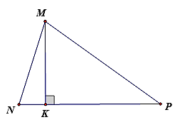
Thực Hành 5
Cho tam giác MNP có M(0; 1; 2), N(5; 9; 3), P(7; 8; 2).
a) Tìm tọa độ điểm K là chân đường cao kẻ từ M của tam giác MNP.
b) Tìm độ dài cạnh MN và MP.
c) Tính góc M.
Lời giải

Slide 19
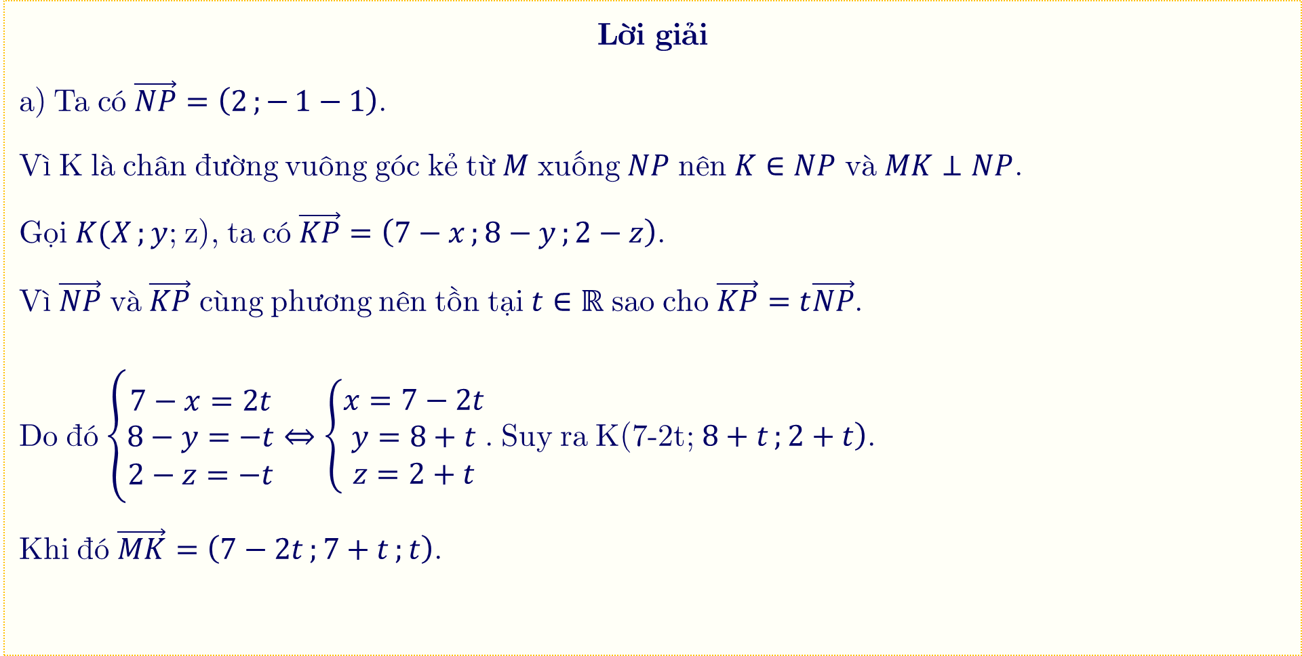
Thực Hành 5
Lời giải
a) Ta có $\vec{NP}=\left(2;{−}1−1\right)$.
Vì K là chân đường vuông góc kẻ từ $M$ xuống $NP$ nên $K∈NP$ và $MK⊥NP$.
Gọi $K(X;{y}$; z), ta có $\vec{KP}=\left(7−x;{8}−y;{2}−z\right)$.
Vì $\vec{NP}$ và $\vec{KP}$ cùng phương nên tồn tại $t∈ℝ$ sao cho $\vec{KP}=t\vec{NP}$.
Do đó $\left\{\begin{matrix}7−x=2t \\ 8−y=−t \\ 2−z=−t\end{matrix}⇔\left\{\begin{matrix}x=7−2t \\ y=8+t \\ z=2+t\end{matrix}\right.\right.$. Suy ra K(7-2t; $\left.8+t;{2}+t\right)$.
Khi đó $\vec{MK}=\left(7−2t;{7}+t;{t}\right)$.

Slide 20
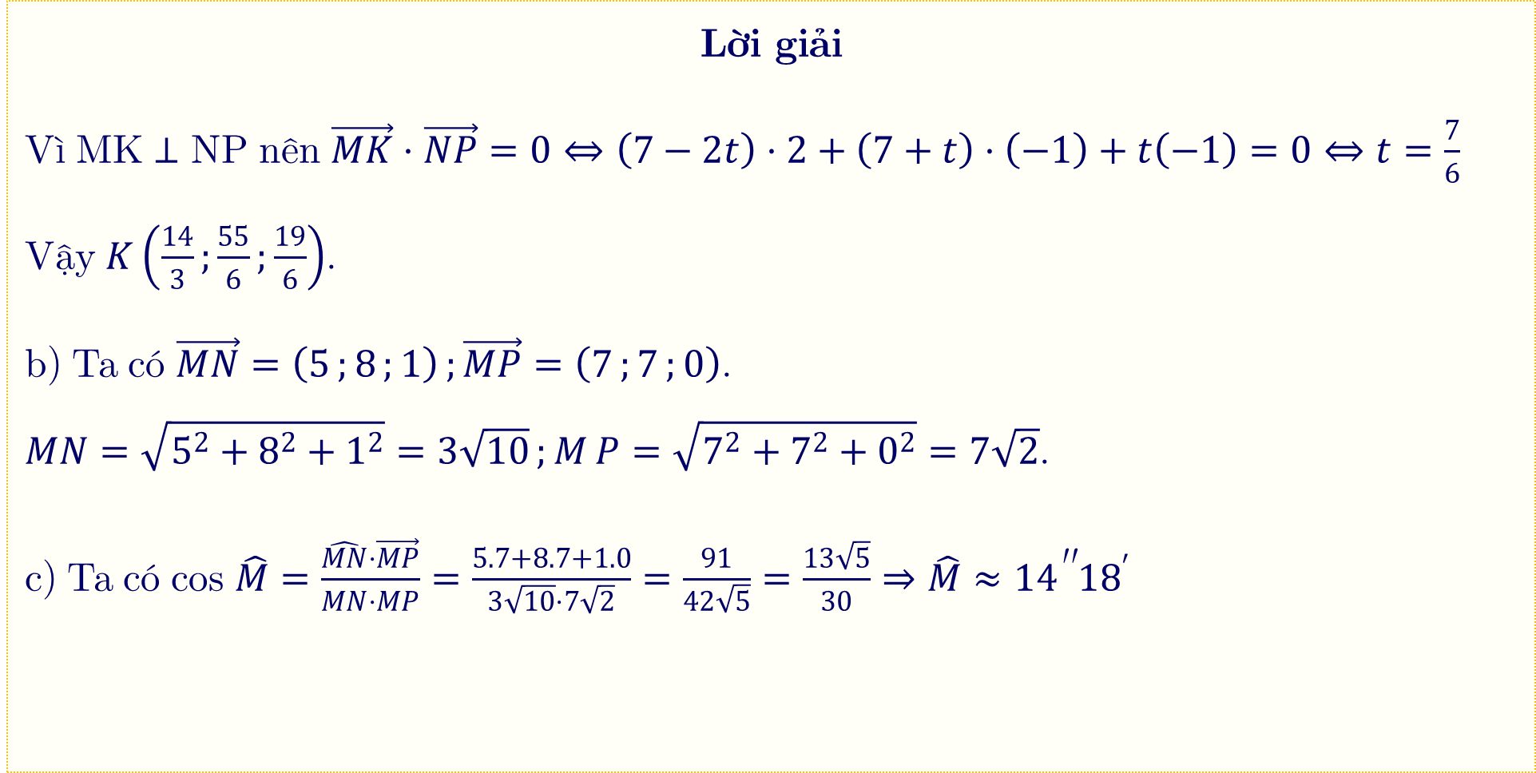
Thực Hành 5
Lời giải
Vì MK $⊥\text{NP}$ nên $\vec{MK}⋅\vec{NP}=0⇔\left(7−2t\right)⋅2+\left(7+t\right)⋅\left(−1\right)+t\left(−1\right)=0⇔t=\frac{7}{6}$
Vậy $K\left(\frac{14}{3};{\frac{55}{6}};{\frac{19}{6}}\right)$.
b) Ta có $\vec{MN}=\left(5;{8};{1}\right);{\vec{MP}}=\left(7;{7};{0}\right)$.
$MN=\sqrt{5^{2}+8^{2}+1^{2}}=3\sqrt{10};{M}P=\sqrt{7^{2}+7^{2}+0^{2}}=7\sqrt{2}$.
c) Ta có $\text{cos} \hat{M}=\frac{\hat{MN}⋅\vec{MP}}{MN⋅MP}=\frac{5.7+8.7+1.0}{3\sqrt{10}⋅7\sqrt{2}}=\frac{91}{42\sqrt{5}}=\frac{13\sqrt{5}}{30}⇒\hat{M}≈14^{\text{′′}}18^{′}$

Slide 21
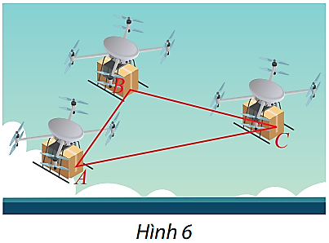

VẬN DỤNG 4
Trên phần mềm mô phóng việc điều
khiến drone giao hàng trong không
gian $Oxyz$, một đội gồm ba drone
giao hàng A, B, C đang có tọa độ
Là: A(1;1;1), B(5;7;9), C(9;11;4). Tính:
a) Các khoảng cách giữa mỗi cặp drone giao hàng. b) Góc $\hat{BAC}$.

Slide 22

VẬN DỤNG 4
Lời giải
a) Ta có $\vec{AB}=\left(4;{6};{8}\right);{\vec{AC}}=\left(8;{1}0;{3}\right);{\vec{BC}}=\left(4;{4};{−}5\right)$.
Khi đó: $\left|\vec{AB}\right|=\sqrt{4^{2}+6^{2}+8^{2}}=2\sqrt{29}$;
$$\left|\vec{AC}\right|=\sqrt{8^{2}+10^{2}+3^{2}}=\sqrt{173}$$
$$\vec{BC}=\sqrt{4^{2}+4^{2}+(−5)^{2}}=\sqrt{57}$$
b) Ta có $\text{cos}\hat{BAC}=\frac{\vec{AB}⋅\vec{AC}}{\left|\vec{AB}\left|⋅\right|\vec{AC}\right|}=\frac{4.8+6.10+8.3}{2\sqrt{29}⋅\sqrt{173}}=\frac{119}{2\sqrt{5017}}⇒\hat{BAC}≈35^{∘}2$.

Slide 23

HƯỚNG DẪN VỀ NHÀ
01
Ôn lại các kiến thức đã học trong bài
02
Hoàn thành các bài tập trong mục 3.4
Chuẩn bị bài cho tiết học tiếp theo
03

Slide 24
)
)
)
)
)
)
)
Thank You
)
Thank You
)
)
)
Tài liệu được chia sẻ bởi Website VnTeach.Com
https://www.vnteach.com
)
)
)
)
)
)
)

